Slide 1

Object Persona
AI 기반 사물 의인화 웹 애플리케이션
2021145035 배재환

Slide 2
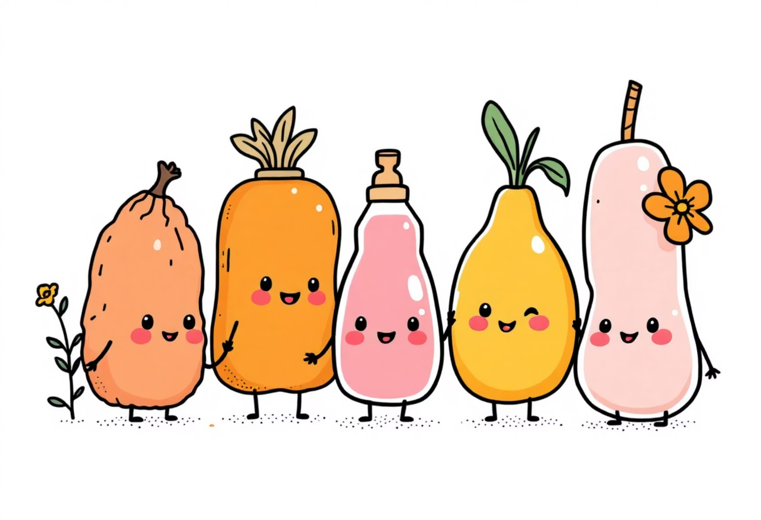
프로젝트 개요
Object Persona는 사용자가 업로드한 일상 사물 이미지에서 AI가 객체의 형태·색상·구조를 분석하여
해당 사물을 캐릭터처럼 의인화한 이미지를 자동 생성하는 웹 서비스입니다.
사물의 외형을 기반으로 눈·입 등의 캐릭터 요소를 합성하고, 대표 색상을 분석하여 감성 기반 페르소나 문장을 만들어 제공합니다.

Slide 3



전체 시스템 흐름
Object Persona AI 동작 흐름
사용자가 사물 이미지를 업로드
딥러닝 모델(U-Net)로 객체 마스크 생성
OpenCV 기반 후처리로 마스크 품질 개선
01
02
03
객체 중심(Centroid) 및 크기 비율 계산
눈·입 템플릿 자동 합성
최종 캐릭터 이미지 및 페르소나 설명 출력

Slide 4
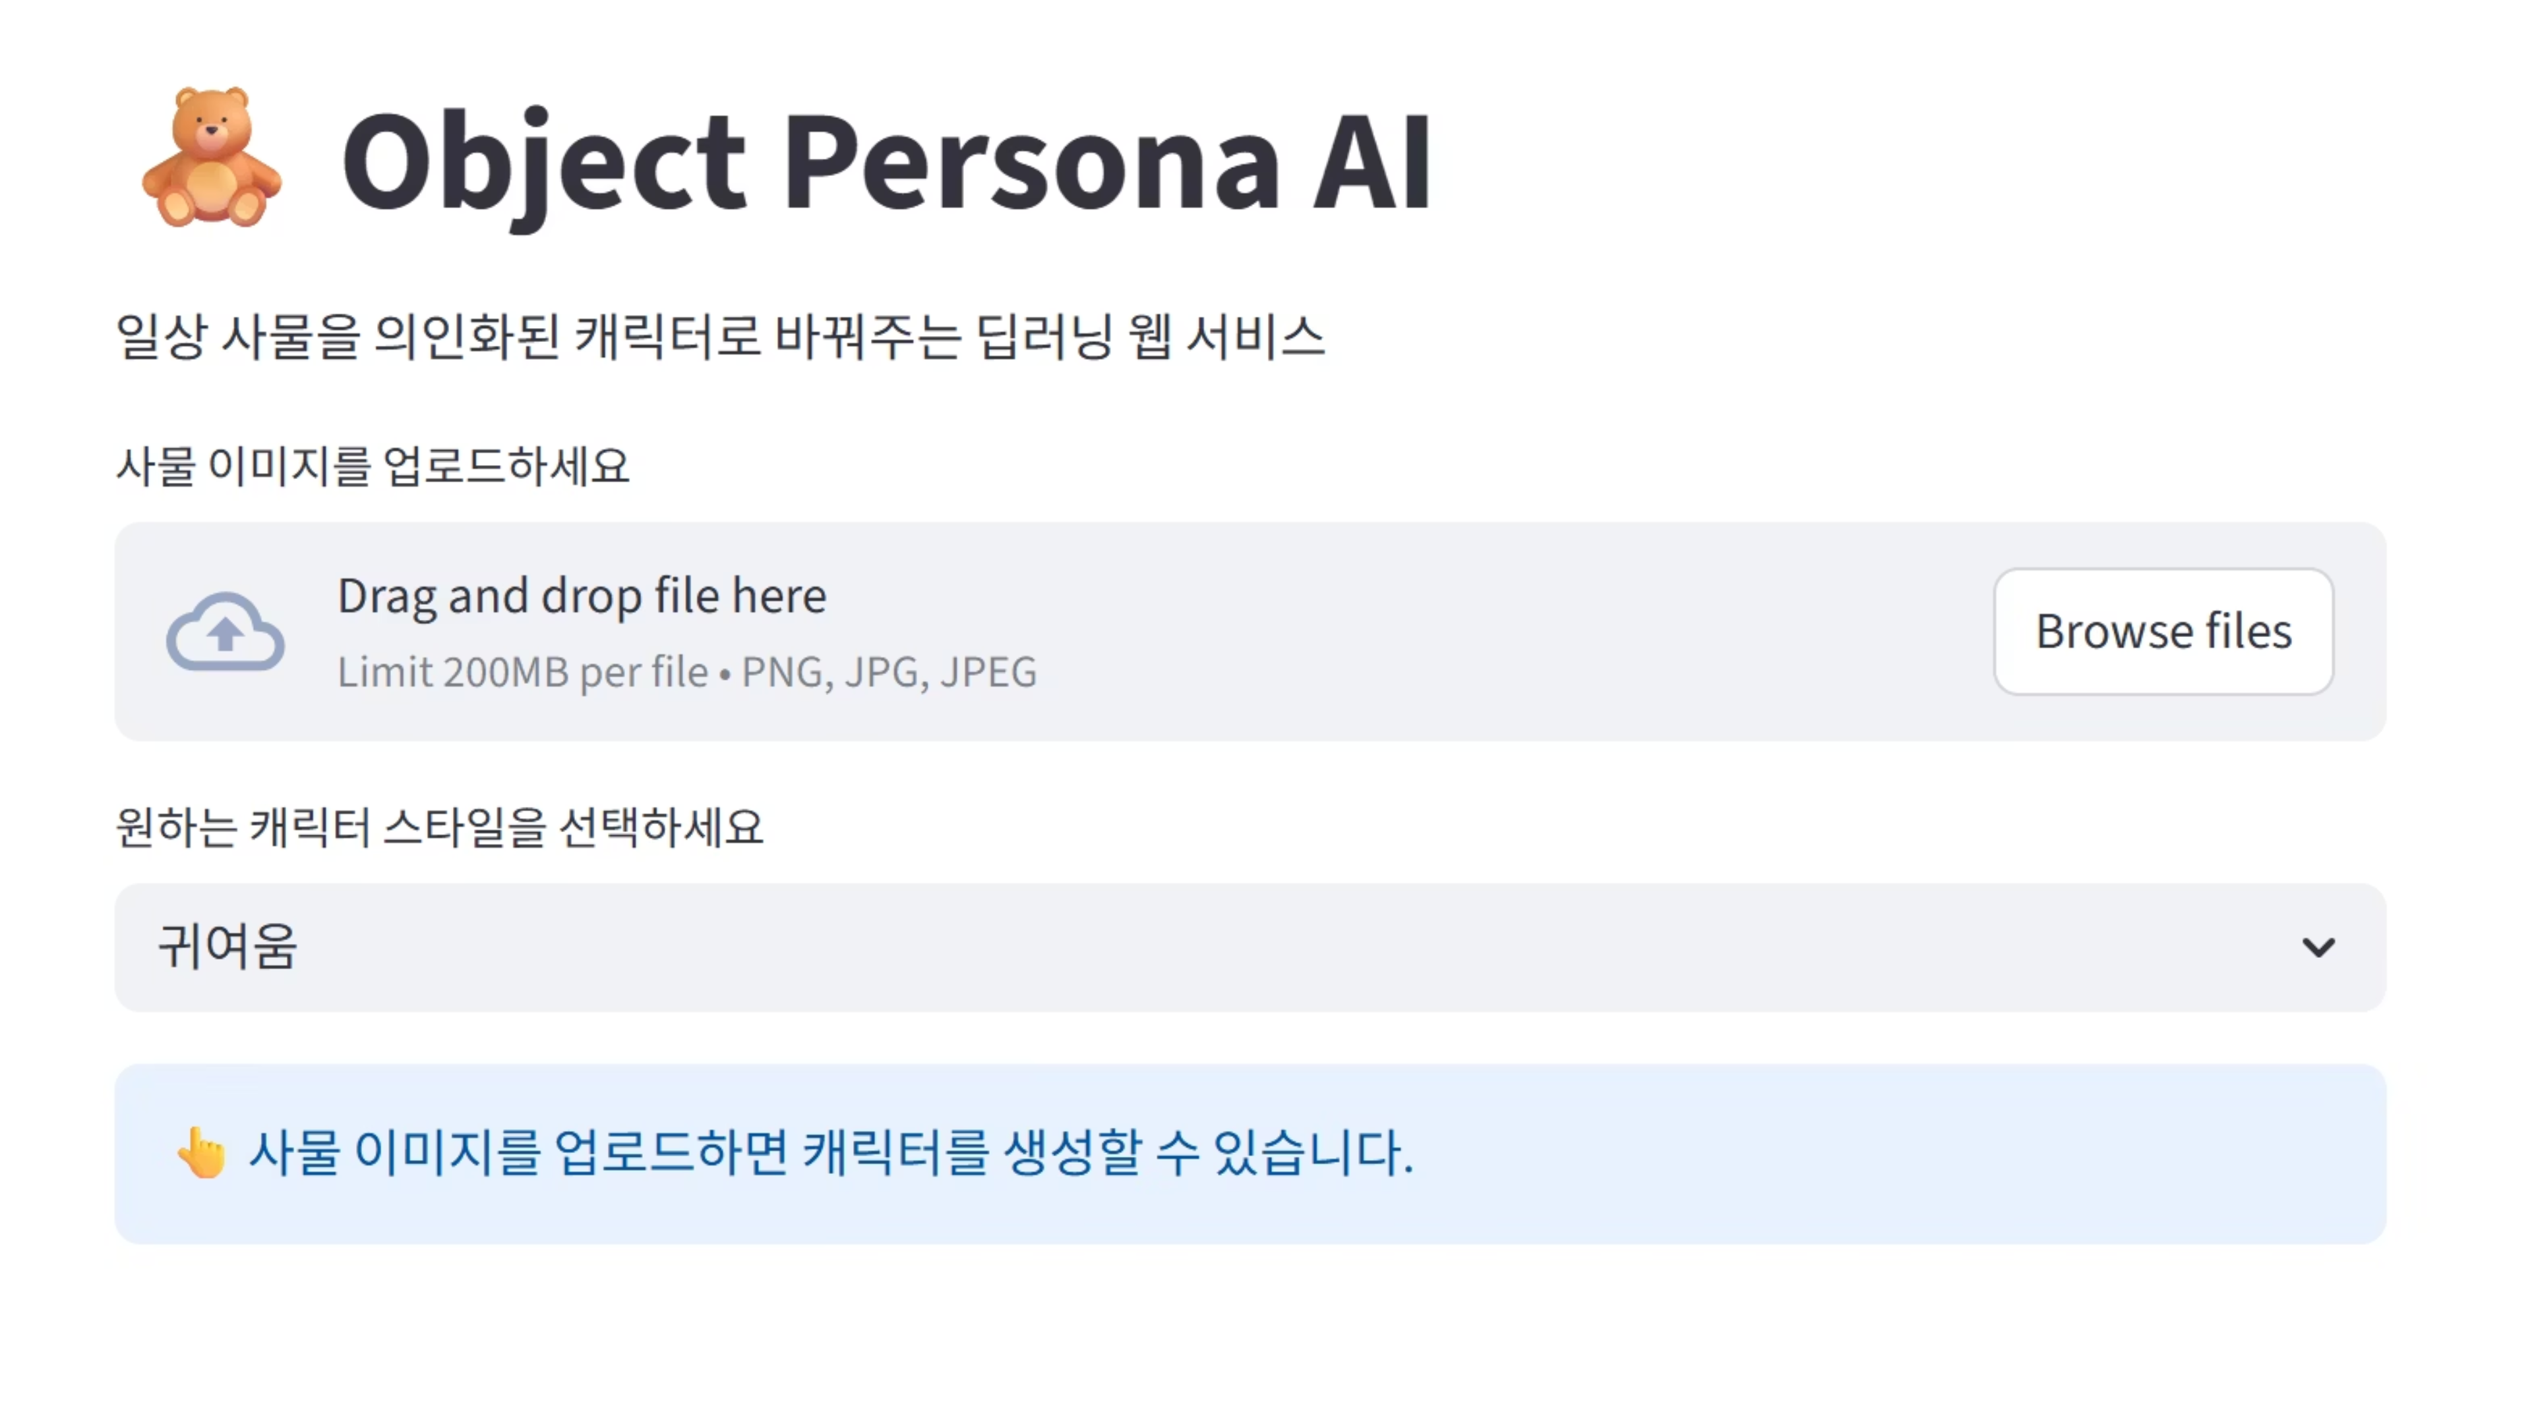
메인 화면

Slide 5
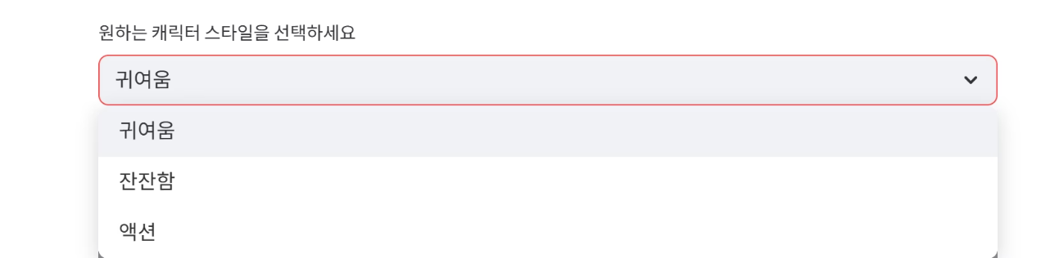
구현 기능 ① 이미지 업로드 및 스타일 선택
Streamlit 기반 웹 UI를 통해 사물 이미지를 업로드하고 캐릭터 스타일을 선택할 수 있습니다.
귀여움
잔잔함
액션
선택된 스타일은 얼굴 템플릿 및 페르소나 생성에 반영됩니다.

Slide 6
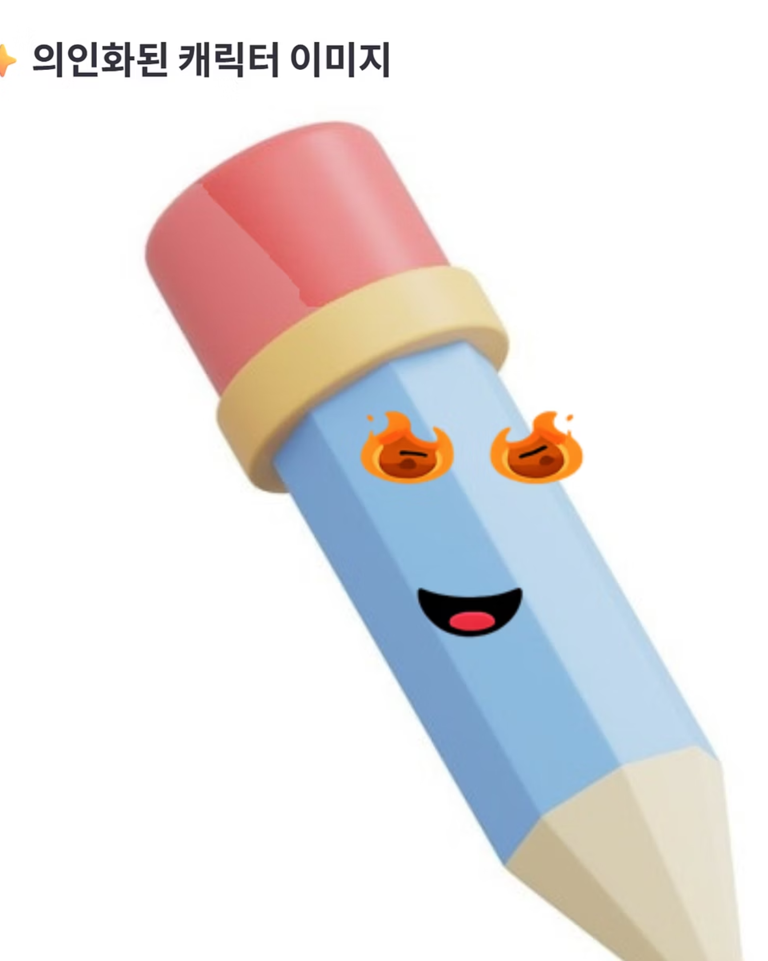

구현 기능 ② 객체 마스크 생성
U-Net 기반 딥러닝 모델을 이용해 객체 영역을 분리합니다.
입력: 원본 사물 이미지
출력: 객체/배경 이진 마스크
OpenCV 후처리를 적용해 밝은 배경이나 투명 사물에서도 안정적인 객체 실루엣을 추출합니다.

Slide 7
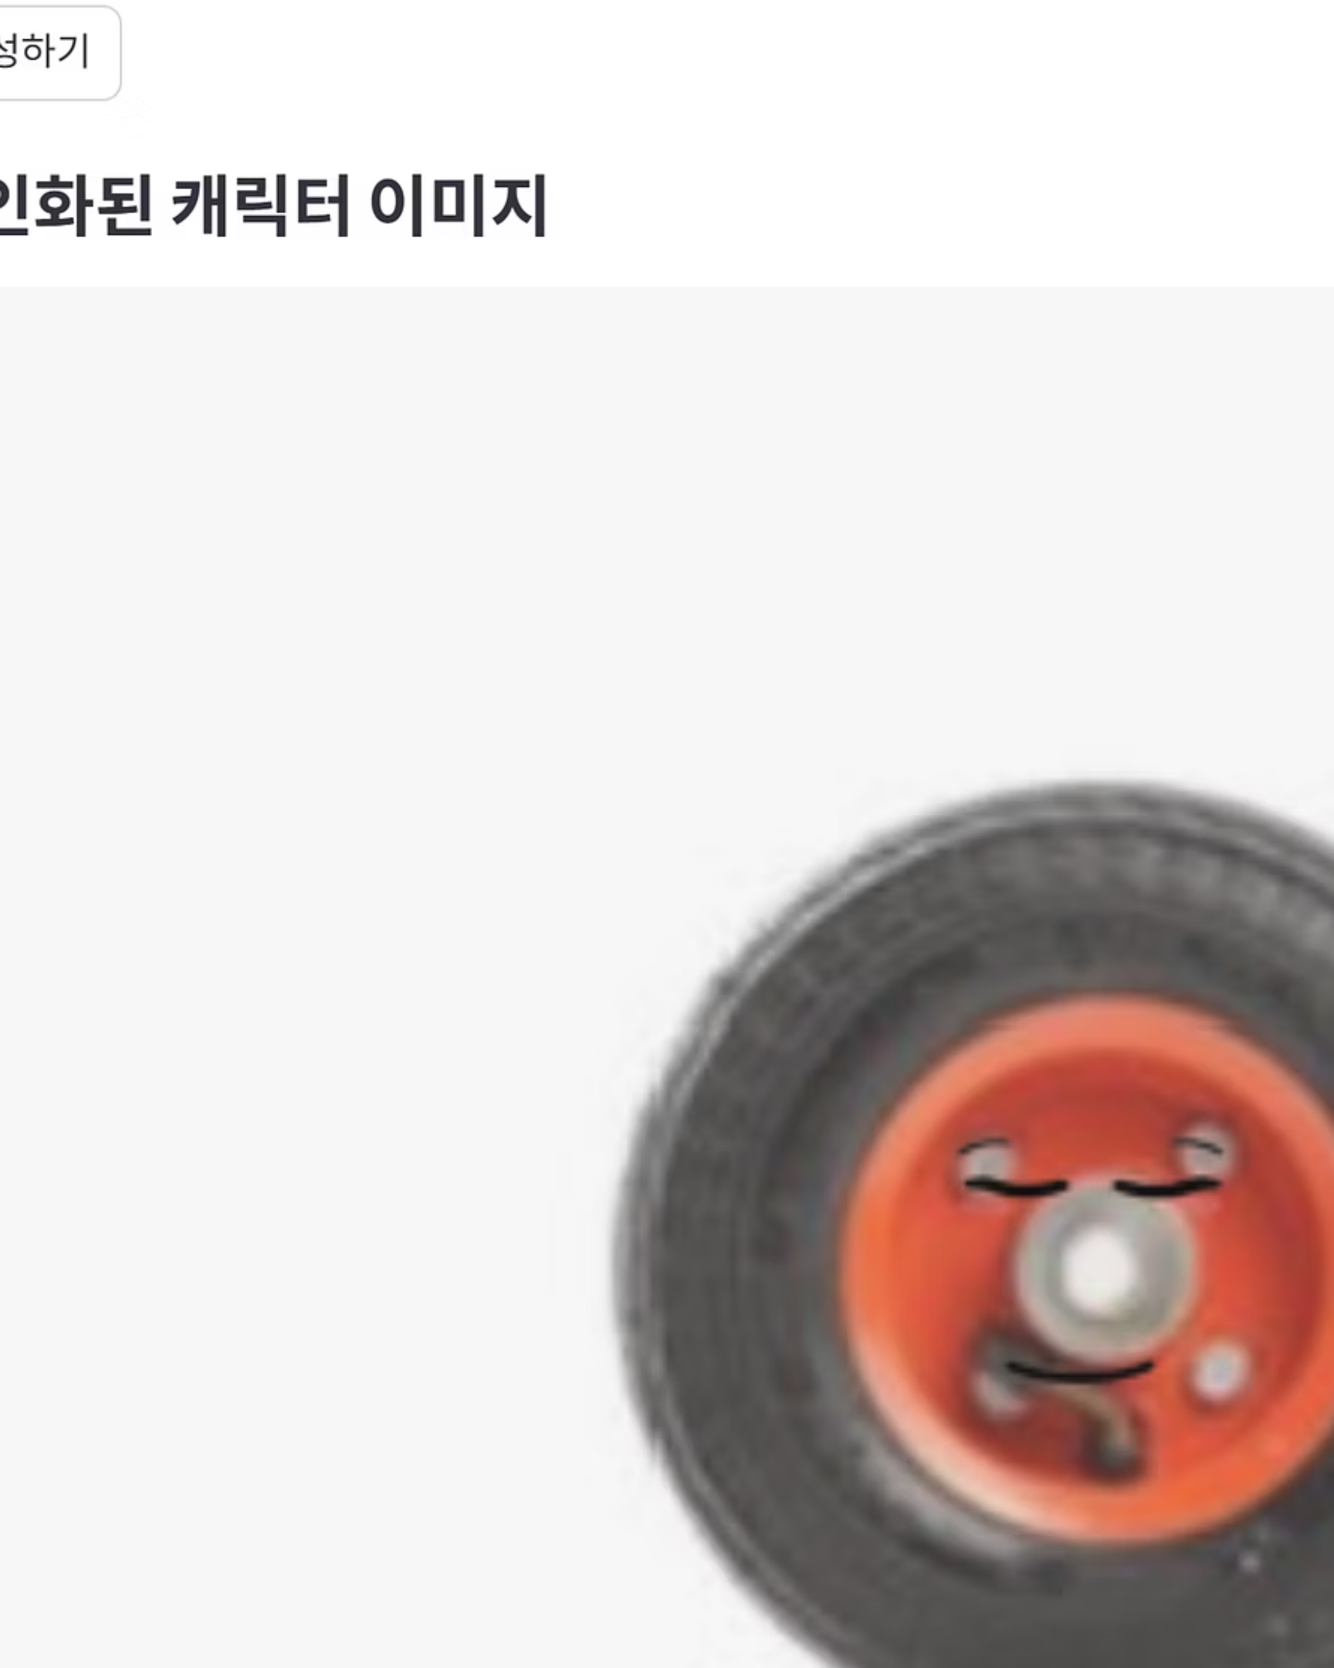
구현 기능 ③ 얼굴 위치 자동 조정
객체 마스크의 중심 좌표(Centroid)를 계산하여 눈과 입의 위치를 자동으로 정렬합니다.
객체 가로·세로 비율 분석
세로형 객체에 대해 위치 자동 보정
항상 객체 중앙에 얼굴 배치

Slide 8
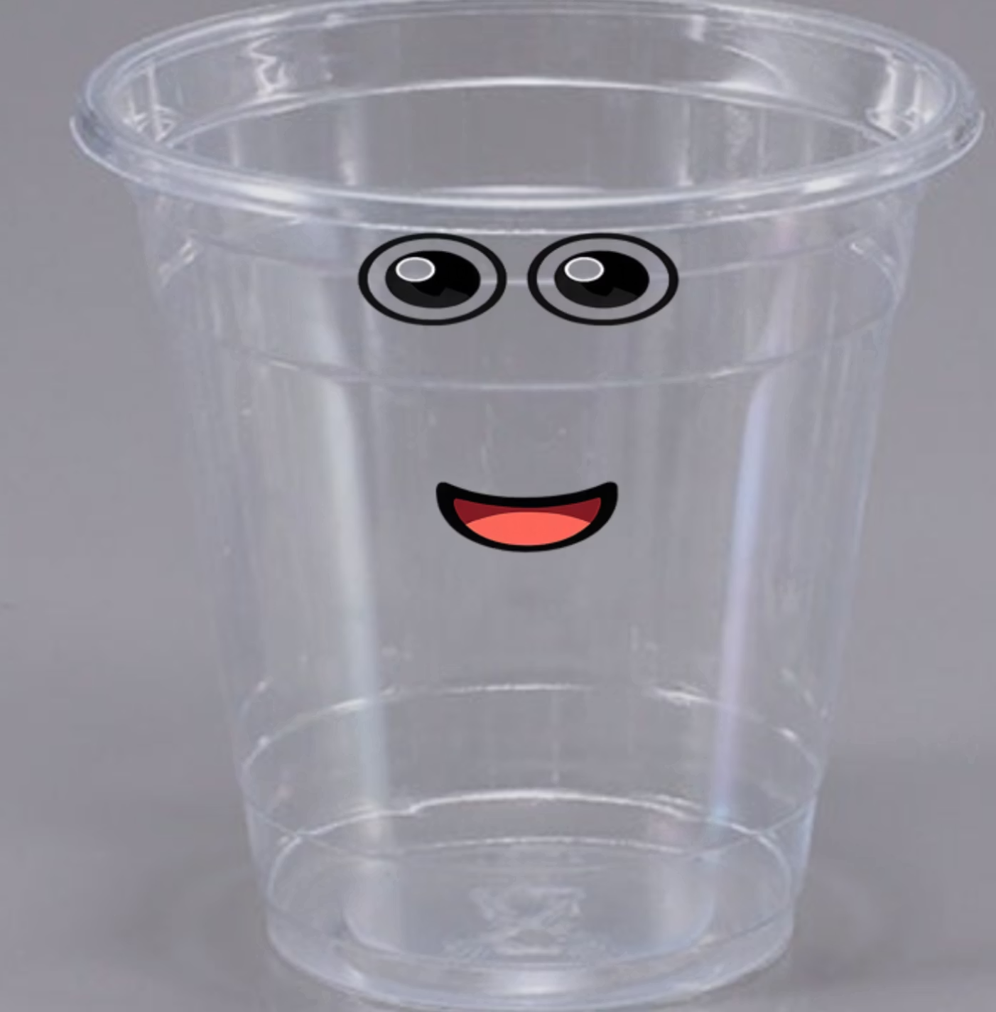
구현 기능 ④ 사물 의인화 이미지 합성
RGBA 레이어 기반으로 사물 위에 얼굴 요소를 합성합니다.
눈/입 PNG 템플릿 사용
마스크 영역에 대표 색상 반투명 적용
사물 형태는 유지하면서 얼굴만 강조

Slide 9
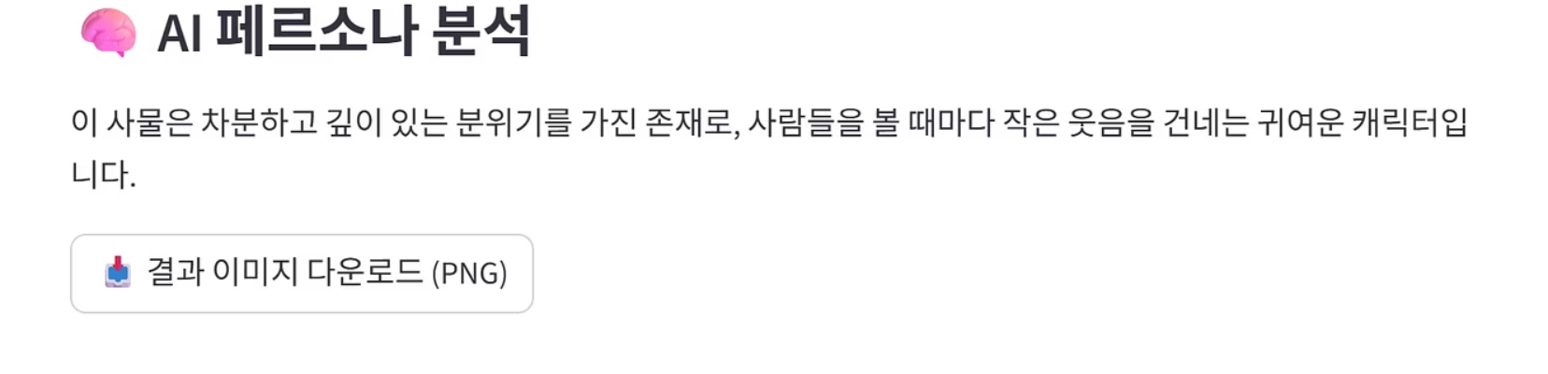
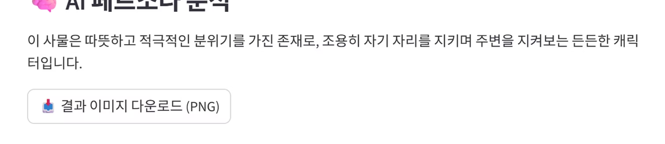
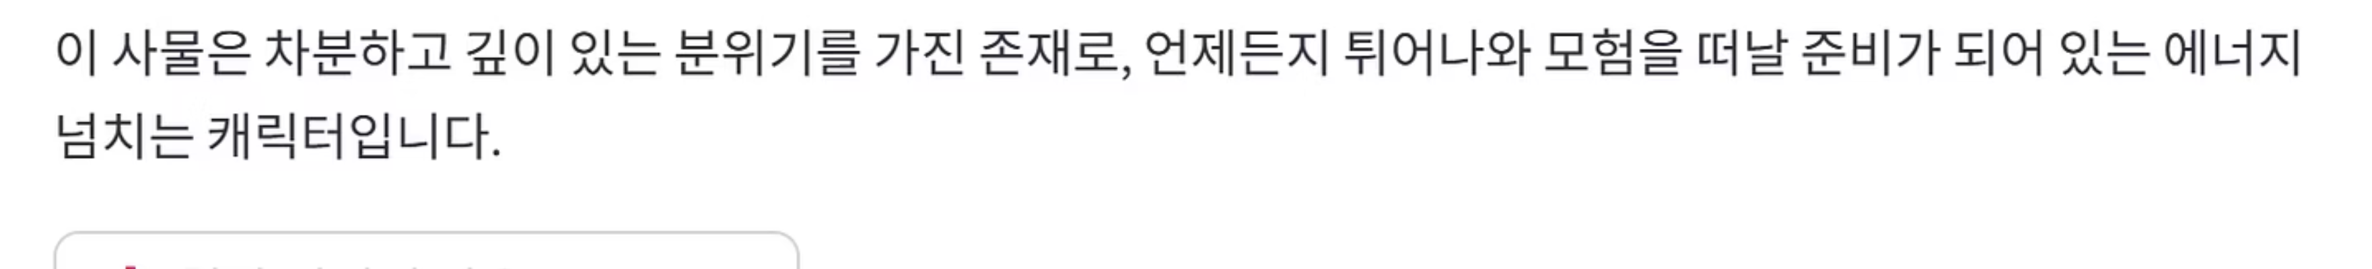
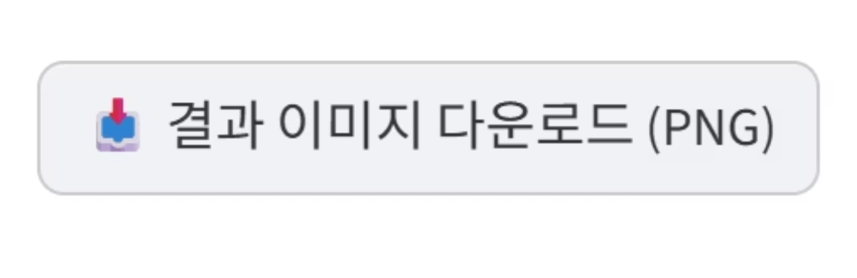
구현 기능 ⑤ AI 페르소나 생성
사물의 대표 색상과 선택된 스타일을 기반으로 캐릭터 성격 설명 문장을 자동 생성합니다.
귀여움 / 잔잔함 / 액션 스타일별 감성 문장 출력
구현 기능 ⑥ 결과 이미지 다운로드
최종 캐릭터 이미지를 PNG 파일로 즉시 다운로드할 수 있습니다.
웹 서비스 사용성 강화
과제 및 발표 자료로 바로 활용 가능

